Slide 1


Защитники памяти!
Исполнители – учащиеся 8 «К» – 8 «С» классов

Slide 2


Slide 3


Slide 4


Slide 5
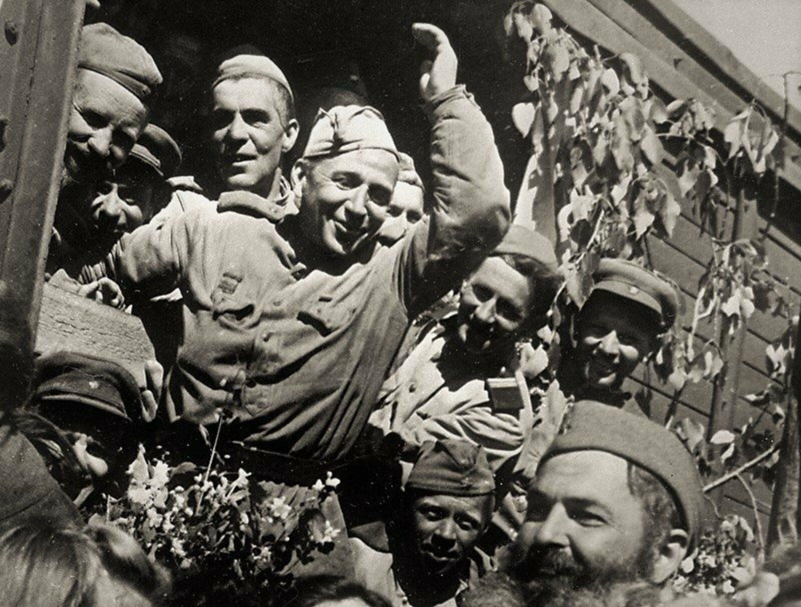
Солдаты! Защитники! Победители!

Slide 6
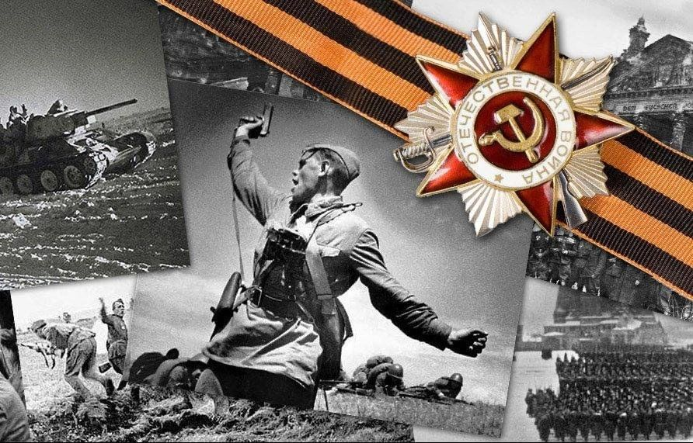
Вам трудно было?

Slide 7
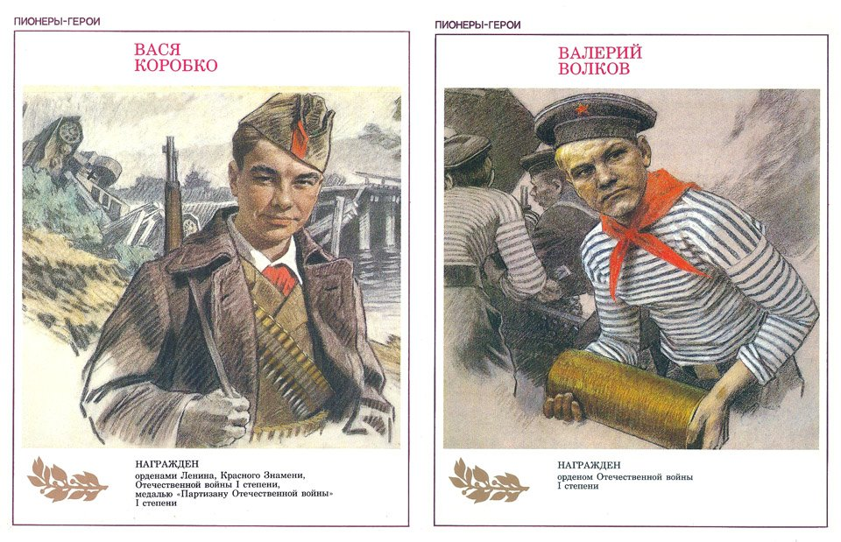
Были вместе! Помогали друг другу!

Slide 8
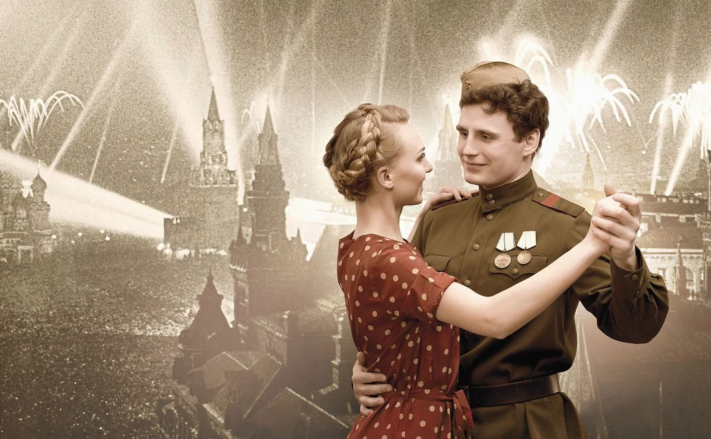
Верили в нашу ПОБЕДУ!

Slide 9
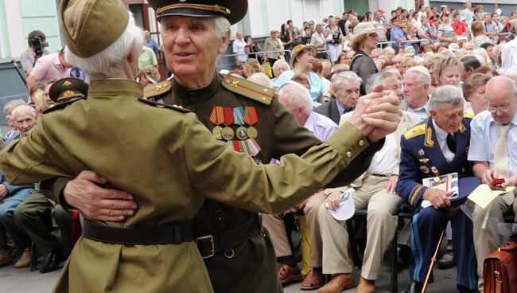
Вальс Победы!

Slide 10
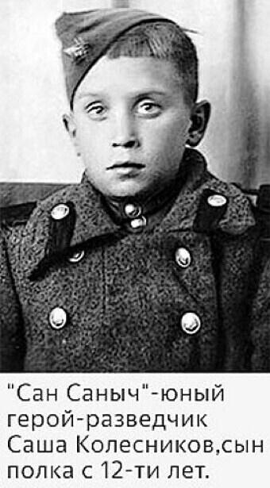
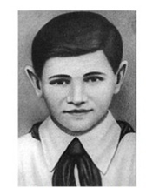
Будем рассказывать о ГЕРОЯХ!
Валя Котик
Принимал активное участие в партизанском движении.
Ему было 14 лет…

Slide 11
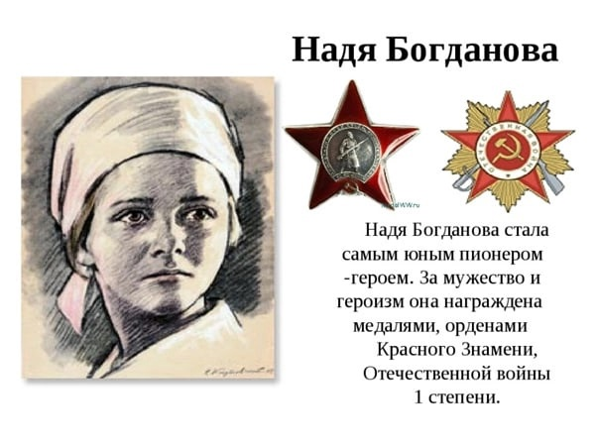
Сохраним память о Героях!

Slide 12

Мы Защитники памяти!
БЕРЕГИТЕ МИР!

Slide 13


Мы помним! Мы гордимся!

Slide 14


Slide 15
ГОБОУ Мурманская КШИ № 3 К инсценировке «Защитники памяти!»
Презентацию выполнила педагог
Майсей Елена Владимировна
МУРМАНСК 2025

